Slide 1
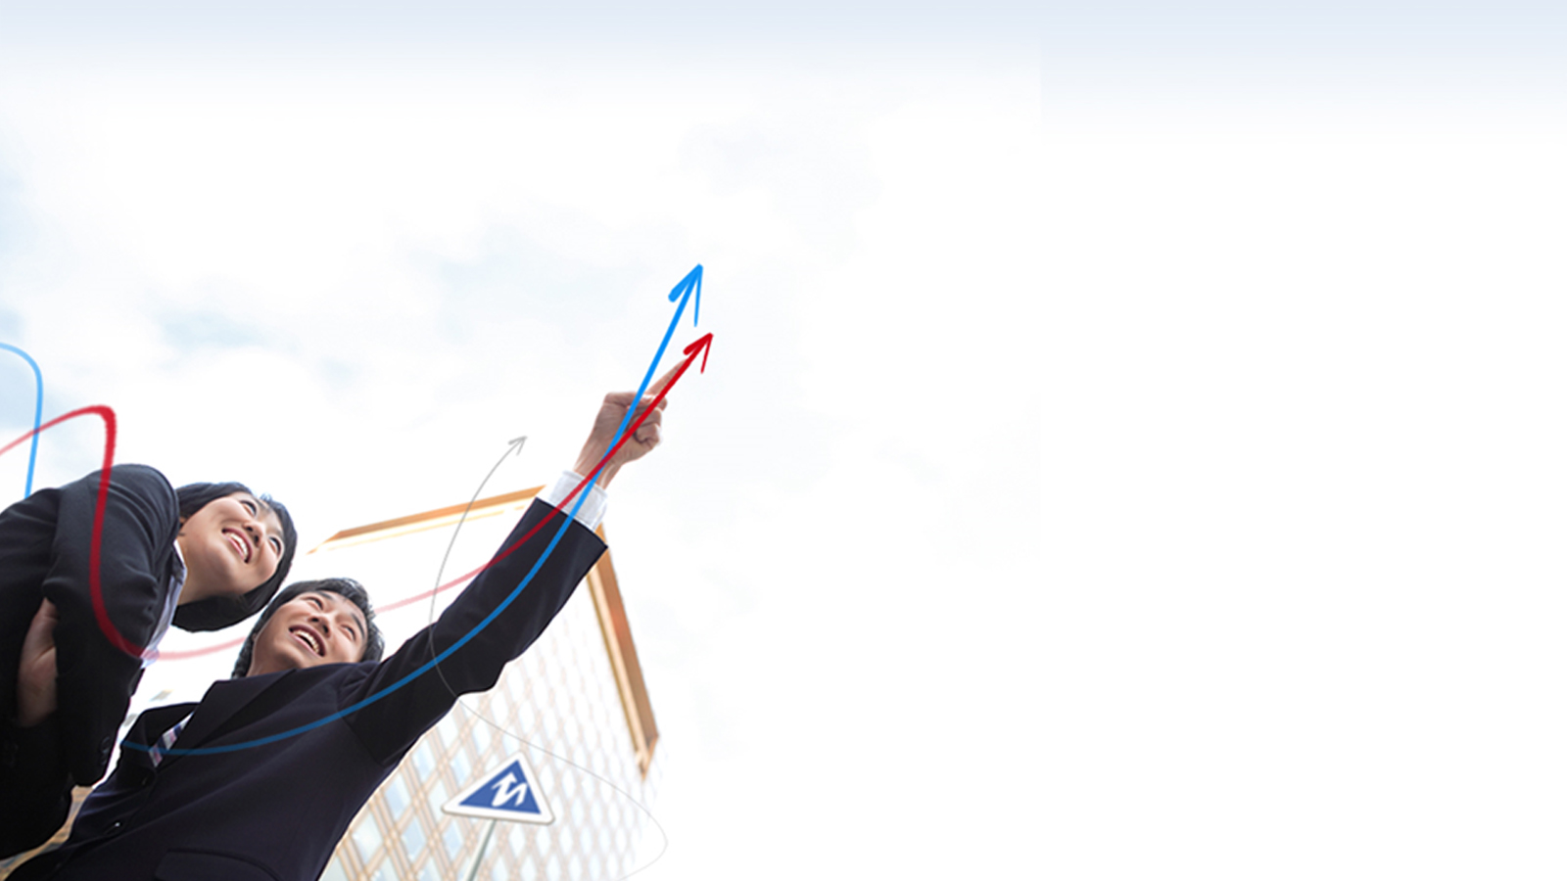

利用高斯消元法求解线性方程组
张 赐
Mail: educourse@163.com
CSDN博客地址
http://blog.csdn.net/zhangci226

Slide 2

例:
$$\left\{\begin{matrix}2x+y+3z=0 \\ y−z=0 \\ x+3y−z=0\end{matrix}\right.$$

Slide 3

例:
$$\left\{\begin{matrix}2x+y+3z=0 \\ y−z =0 \\ x+3y−z =0\end{matrix}\right.⟹\left[\begin{matrix}2 & 1 & 3 & | & 0 \\ 0 & 1 & −1 & | & 0 \\ 1 & 3 & −1 & | & 0\end{matrix}\right]⟹\left[\begin{matrix}1 & 0 & 2 & | & 0 \\ 0 & 1 & −1 & | & 0 \\ 0 & 0 & 0 & | & 0\end{matrix}\right]$$

Slide 4

例:
$$\left\{\begin{matrix}2x+y+3z=0 \\ y−z =0 \\ x+3y−z =0\end{matrix}\right.⟹\left[\begin{matrix}2 & 1 & 3 & | & 0 \\ 0 & 1 & −1 & | & 0 \\ 1 & 3 & −1 & | & 0\end{matrix}\right]⟹\left[\begin{matrix}1 & 0 & 2 & | & 0 \\ 0 & 1 & −1 & | & 0 \\ 0 & 0 & 0 & | & 0\end{matrix}\right]⟹\left\{\begin{matrix}x+2z=0 \\ y−z =0 \\ 0z =0\end{matrix}\right.$$

Slide 5

例:
$$\left\{\begin{matrix}2x+y+3z=0 \\ y−z =0 \\ x+3y−z =0\end{matrix}\right.⟹\left[\begin{matrix}2 & 1 & 3 & | & 0 \\ 0 & 1 & −1 & | & 0 \\ 1 & 3 & −1 & | & 0\end{matrix}\right]⟹\left[\begin{matrix}1 & 0 & 2 & | & 0 \\ 0 & 1 & −1 & | & 0 \\ 0 & 0 & 0 & | & 0\end{matrix}\right]⟹\left\{\begin{matrix}x+2z=0 \\ y−z =0 \\ 0z =0\end{matrix}\right.⟹\left\{\begin{matrix}x=−2z \\ y=z \\ z=a(free variable)\end{matrix}\right.$$

Slide 6
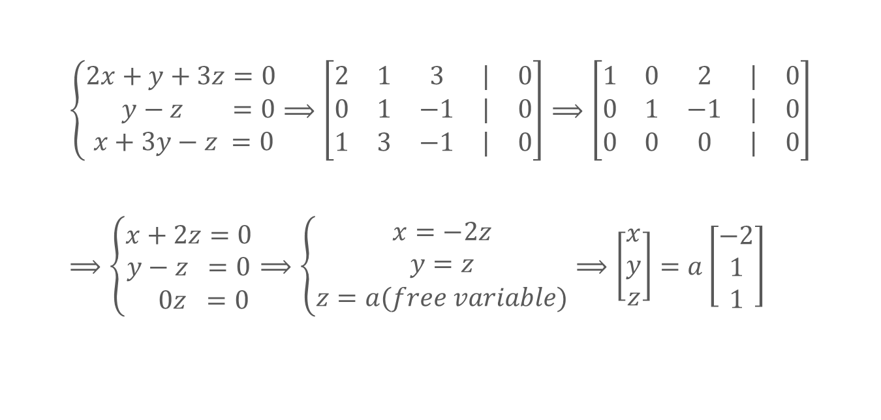
例:
$$\left\{\begin{matrix}2x+y+3z=0 \\ y−z =0 \\ x+3y−z =0\end{matrix}\right.⟹\left[\begin{matrix}2 & 1 & 3 & | & 0 \\ 0 & 1 & −1 & | & 0 \\ 1 & 3 & −1 & | & 0\end{matrix}\right]⟹\left[\begin{matrix}1 & 0 & 2 & | & 0 \\ 0 & 1 & −1 & | & 0 \\ 0 & 0 & 0 & | & 0\end{matrix}\right]⟹\left\{\begin{matrix}x+2z=0 \\ y−z =0 \\ 0z =0\end{matrix}\right.⟹\left\{\begin{matrix}x=−2z \\ y=z \\ z=a(free variable)\end{matrix}⟹\left[\begin{matrix}x \\ y \\ z\end{matrix}\right]=a\right.\left[\begin{matrix}−2 \\ 1 \\ 1\end{matrix}\right]$$

Slide 7

例:
$$\left\{\begin{matrix}2x+y+3z=1 \\ y−z=2 \\ x+3y−z=3\end{matrix}\right.$$

Slide 8

例:
$$\left\{\begin{matrix}2x+y+3z=1 \\ y−z =2 \\ x+3y−z =3\end{matrix}\right.⟹\left[\begin{matrix}2 & 1 & 3 & | & 1 \\ 0 & 1 & −1 & | & 2 \\ 1 & 3 & −1 & | & 3\end{matrix}\right]⟹\left[\begin{matrix}1 & 0 & 2 & | & −\frac{1}{2} \\ 0 & 1 & −1 & | & 2 \\ 0 & 0 & 0 & | & −1\end{matrix}\right]$$

Slide 9

例:
$$\left\{\begin{matrix}2x+y+3z=1 \\ y−z =2 \\ x+3y−z =3\end{matrix}\right.⟹\left[\begin{matrix}2 & 1 & 3 & | & 1 \\ 0 & 1 & −1 & | & 2 \\ 1 & 3 & −1 & | & 3\end{matrix}\right]⟹\left[\begin{matrix}1 & 0 & 2 & | & −\frac{1}{2} \\ 0 & 1 & −1 & | & 2 \\ 0 & 0 & 0 & | & −1\end{matrix}\right]⟹\left\{\begin{matrix}x+2z=−1/2 \\ y−z =2 \\ 0z =−1\end{matrix}\right.$$

Slide 10

例:
$$\left\{\begin{matrix}2x+y+3z=1 \\ y−z =2 \\ x+3y−z =3\end{matrix}\right.⟹\left[\begin{matrix}2 & 1 & 3 & | & 1 \\ 0 & 1 & −1 & | & 2 \\ 1 & 3 & −1 & | & 3\end{matrix}\right]⟹\left[\begin{matrix}1 & 0 & 2 & | & −\frac{1}{2} \\ 0 & 1 & −1 & | & 2 \\ 0 & 0 & 0 & | & −1\end{matrix}\right]⟹\left\{\begin{matrix}x+2z=−1/2 \\ y−z =2 \\ 0z =−1\end{matrix}\right.⟹No solution!$$

Slide 11

注意：
如果系数矩阵的最小行阶梯形式有一行或以上的$\vec{0}$行，那么这个线性系统可能无解或者有无数解

Slide 12
THANKS
本课程由 张赐 提供
CSDN网站：www.csdn.net
企业服务：http://ems.csdn.net/
人才服务：http://job.csdn.net/
CTO俱乐部：http://cto.csdn.net/
高校俱乐部：http://student.csdn.net/
程序员杂志：http://programmer.csdn.net/
CODE平台：https://code.csdn.net/
项目外包：http://www.csto.com/
CSDN博客：http://blog.csdn.net/
CSDN论坛：http://bbs.csdn.net/
CSDN下载：http://download.csdn.net/

